Slide 1
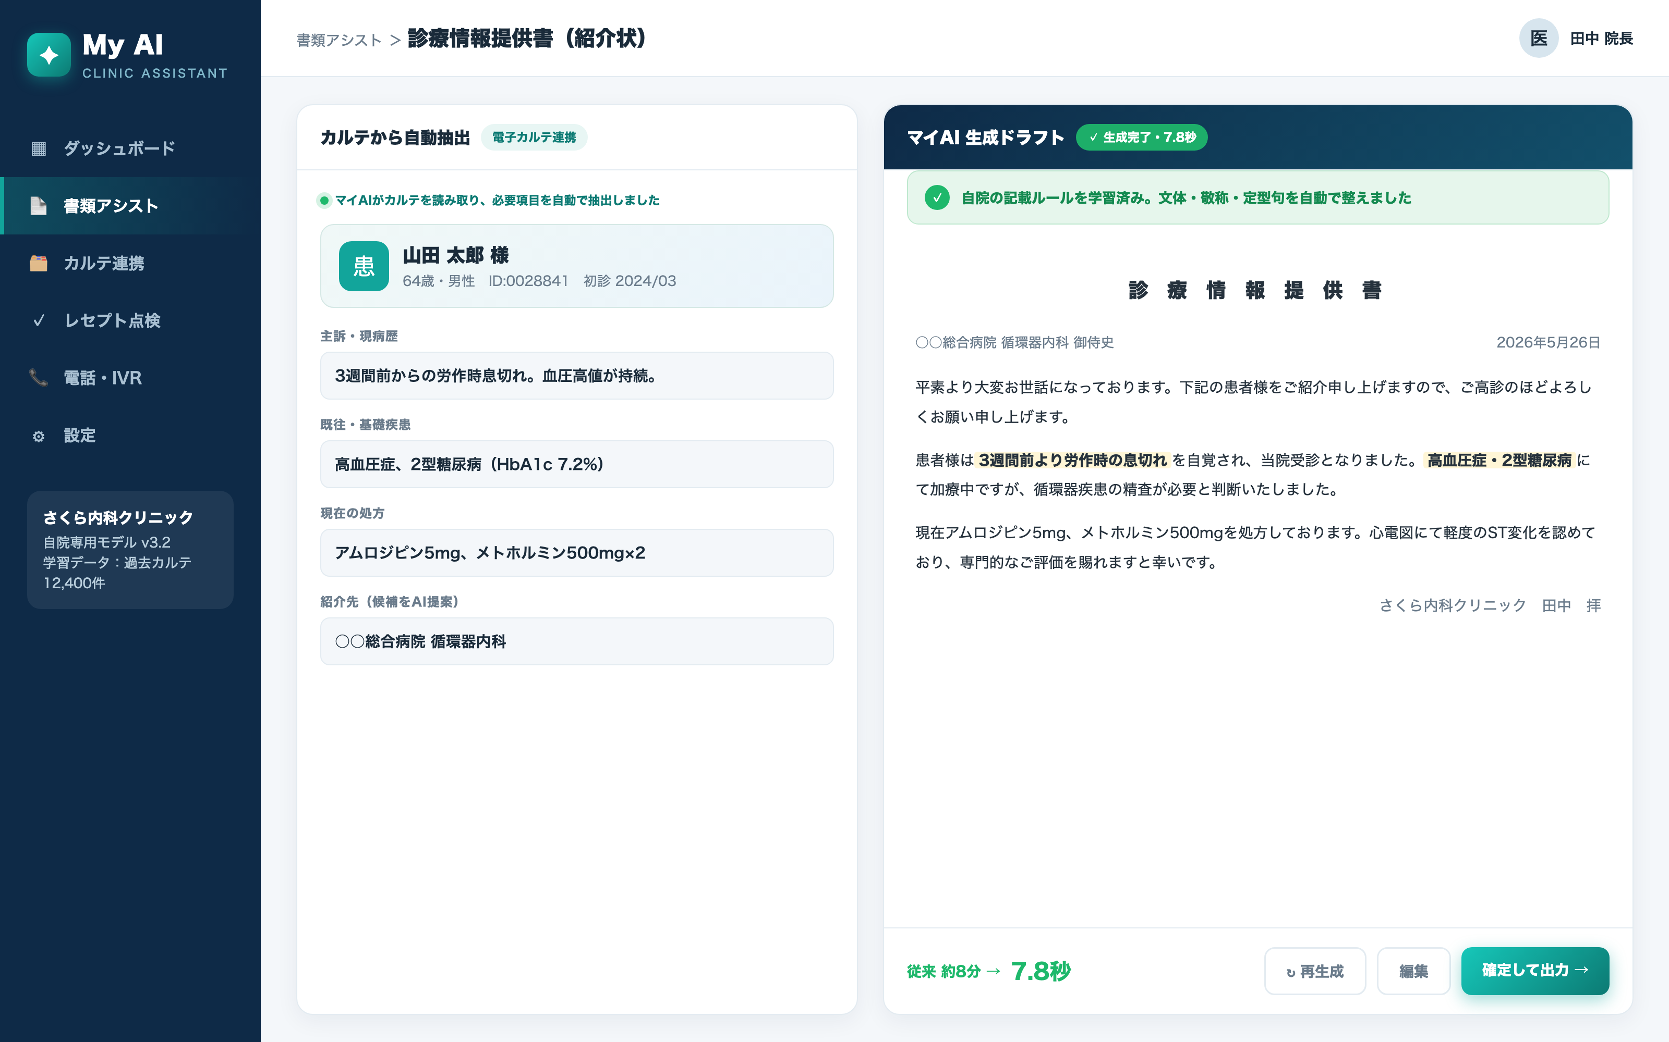
NEXT-GEN CLINIC DX
"人を増やさず"
マイAI ｜ 紹介状ジェネレーター
診療の質を、上げる。
クリニックDX「My AI」
Lステップ ×「マイAI」× AI音声(IVR)
で実現する、リスクゼロのDX。
初期費用
月額基本料
成果報酬
実際のMyAI画面：カルテ → 紹介状を数秒で自動下書き
0
0
30
円
円
%
菊池ホールディングス（KHD） | @khd_medical01 | ※マイAIは仮称

Slide 2
THE PROBLEM
現場はもう限界では？ ── 御院でも起きていませんか？
01
採用しても、定着しない
02
カルテ入力で患者と目が合わない
70万〜150万
円
診察の半分
医療事務の採用単価。保険制度の複雑さで即戦力にならず早期離職の悪循環。
が電子カルテ入力。診療後も紹介状・診断書作成で2時間超の残業。
03
月初10日のレセプトが毎月重い
04
鳴り止まない電話で受付がパンク
月10〜20
h残業
月1,200
件超
が常態化。目視チェックによる算定漏れの不安も重なる。
の電話対応。「今空いてますか？」で目の前の患者対応が滞る。

